Slide 1


LES PRESTATIONS LEGALES
Enfance et famille

Slide 2
Sommaire
Prestation d’accueil du jeune enfant (Paje)
Allocations familiales (Af)
Complément de mode de garde (Cmg)
Primes à la naissance ou à l’adoption (Pn)
La prestation partagée d’éducation de l’enfant (PreParE)
Enfance et jeunesse
Allocation de rentrée scolaire (Ars)
Petite enfance
Allocation de base (Ab)
Allocation de soutien familial (Asf)
Complément familial (Cf)
Allocation forfaitaire décès (Ade)

Slide 3
La Prestation D’Accueil du Jeune Enfant (PAJE)
La Prestation D’Accueil du Jeune Enfant (PAJE)
Objectifs
Elle permet d’accompagner financièrement les parents ou futurs parents à l'occasion de l'arrivée d'un enfant (naissance ou adoption) et dans ses premières années et à les aider en matière de conciliation vie professionnelle et vie familiale.
La Paje est composée de 4 prestations :
la Prime à la Naissance
l’Allocation de Base
la Prestation Partagée d’éducation de l’Enfant (PreParE)
le Complément de libre choix du mode de garde (CMG).

Slide 4
La prime à la Naissance - PN
2 Conditions de droit
4. Montant/Plafonds
1. Objectif
5. Exemples
3. Démarches
1
2
3
4
5

Slide 5
1 La prime à la Naissance - PN
Objectif
1
Elle permet de faire face aux premières dépenses liées à l’arrivée d’un enfant.

Slide 6
2 La prime à la Naissance - PN
Conditions de droit
2
La Prime à la Naissance est étudiée au cours du 6ème mois de grossesse.
Elle vous est versée une seule fois pour chaque enfant au cours du 7ème mois de grossesse.
Elle est subordonnée à la réception d’une déclaration de grossesse ou d’une attestation médicale.
Notes:
Démarche d’animation des conditions de droit
Temps 1 : conditions d’attribution
Temps 2 : conditions d’ouverture du droit
Temps 4 : renouvellement du droit
Temps 3 : fin de droit

Slide 7

3 La prime à la Naissance - PN
Les démarches
3
Si déjà allocataire
Si non allocataire
Dans l’espace Mon Compte se rendre dans la rubrique « déclarer un changement déclarer une grossesse »
Demande de Prime à la naissance dans la rubrique « Mes services en ligne » sur caf.fr.
Après avoir créer son espace personnel.
Lorsque c’est le professionnel de santé qui déclare en ligne la grossesse lors du premier examen prénatal :
La Cpam informe la Caf de la grossesse de l’assurée. Celle-ci doit compléter sa demande sur le site pour :
Confirmer ou actualiser la situation pour les personnes déjà allocataires
Demander la prime à la naissance pour les non-allocataires

Slide 8
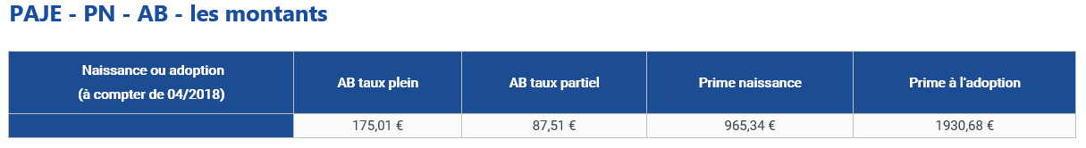
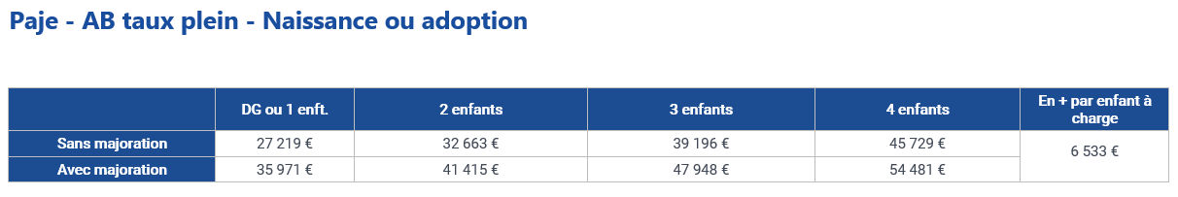
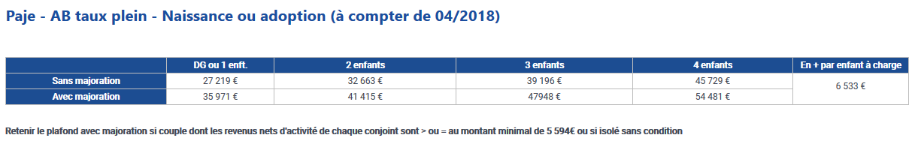
4 La prime à la Naissance - PN
Montants/plafonds
4

Slide 9
5 La prime à la Naissance - PN
Exemples
5
Exemple 1
Début de grossesse le 22 janvier de l’année N. Mois d'étude du droit à la prime à la naissance ?
Réponse: juillet de l’année N (soit dpdg+6)
Exemple 2
Début de grossesse le 1er mars de l’année N. Mois d'étude du droit à la prime à la naissance ?
Réponse: septembre de l’année N (dpdg+6)
l’année N= Année en cours

Slide 10
L’Allocation de base - AB
Objectif
Conditions de droit
Démarches
Montants
Exemples
1
2
3
4
5

Slide 11
1 L’Allocation de base - AB
Objectif
1
Elle permet de faire face aux premières dépenses liées à l’arrivée de l’enfant.

Slide 12
2 L’Allocation de base - AB
Conditions de droit
2
L’Allocation de Base est versée à un allocataire ayant à charge un enfant âgé de moins de 3 ans, ou un enfant adopté âgé de moins de 20 ans.
Les ressources annuelles de la famille ne doivent pas dépasser un plafond de ressources.
L’Allocation de Base est versée le mois suivant la naissance de l’enfant jusqu'au mois précédant les 3 ans. (En cas d’adoption, elle est versée pendant 3 ans dans la limite des 20 ans.)
Notes:
Démarche d’animation des conditions de droit
Temps 1 : conditions d’attribution
Temps 2 : conditions d’ouverture du droit
Temps 4 : renouvellement du droit
Temps 3 : fin de droit

Slide 13
3 L’Allocation de base - AB
Démarches
3
La naissance de l’enfant doit être déclarée à la Caf :
par courrier
sur le site Caf.fr
Si déjà allocataire
Si non allocataire
Dans l’espace Mon Compte, se rendre dans la rubrique « déclarer un changement déclarer une naissance ».
Demande à effectuer sur caf.fr > Les services en ligne > Faire une demande de prestation > Allocation de base.
Après avoir créer son espace personnel.

Slide 14
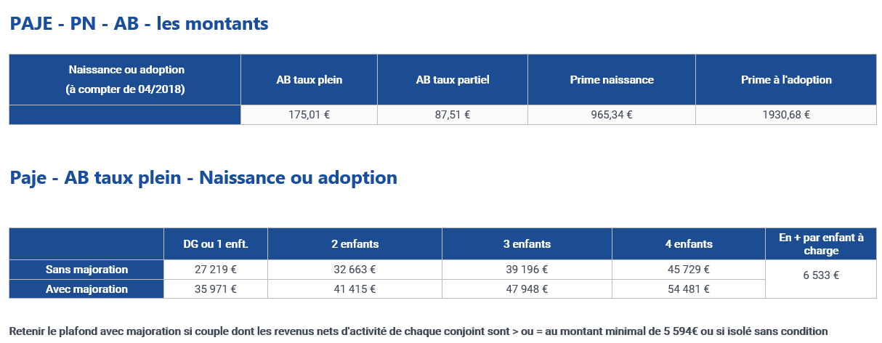
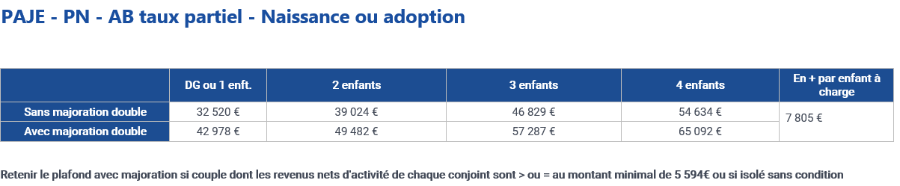
4 L’Allocation de base - AB
Montant et plafond
4

Slide 15
5 L’Allocation de base - AB
Exemples
5
Exemple 1
Naissance d'un enfant le 18 janvier de l’année N. Période théorique de droit à l'AB ?
Réponse: de février de l’année N à décembre de l’année N+2 (mois précédent les 3ans).
Exemple 2
Famille avec un enfant de 5 ans. Naissance de jumeaux le 18 février de l’année N : droit à 2 Allocations de base à partir de ?
Réponse: mois de mars de l’année N
l’année N= Année en cours

Slide 16
La Prestation Partagée d’Education de l’Enfant –
PreParE
Objectif
Conditions de droit
Démarches
Montants
Exemples
1
2
3
4
5

Slide 17
La Prestation Partagée d’Education de l’Enfant - PreParE
Objectif
1
Dès le premier enfant et pour chaque nouvel enfant, un parent peut bénéficier de la
PreParE s’il a cessé ou réduit son activité professionnelle pour élever son (ses) enfant(s).

Slide 18
La Prestation Partagée d’Education de l’Enfant
(PreParE)
Conditions de droit
2
assumer la charge d’au moins un enfant
  de moins de 1 an (pour droit Rang 1)
  de moins de 3 ans dans le cadre d'une naissance
  de moins de 6 ans dans le cadre d'une naissance multiple (de triplés ou plus)
  ou de moins de 20 ans dans le cadre d'une procédure d'adoption.
La prestation est versée en cas de cessation totale ou partielle de l’activité professionnelle de l’allocataire ou de son conjoint.
Il doit avoir validé au moins de 8 trimestres au titre de l’assurance vieillesse.
La période de validation de ces trimestres dépend du nombre d’enfant à charge.
L’ouverture du droit ainsi que la durée de ce droit varient en fonction du nombre d’enfant à charge et de la situation familiale et professionnelle de l’allocataire / son conjoint.
La prestation n’est plus versée le mois au cours duquel l'une des conditions liée à l'enfant n'est plus remplie, ou en cas de reprise d’activité à temps plein.
Notes:
Démarche d’animation des conditions de droit
Temps 1 : conditions d’attribution
Temps 2 : conditions d’ouverture du droit
Temps 4 : renouvellement du droit
Temps 3 : fin de droit

Slide 19
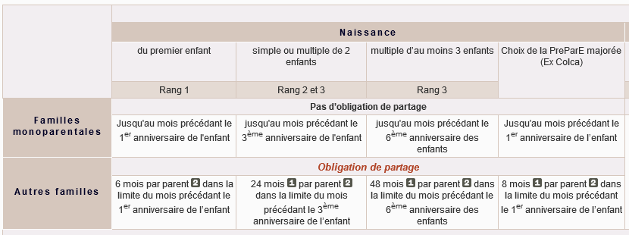
La Prestation Partagée d’Education de l’Enfant
(PreParE)
Le droit

Slide 20
La Prestation Partagée d’Education de l’Enfant Majorée
Objectif PreParE Majorée
2
La PreParE majorée peut être attribuée lorsque la famille se compose d’au moins 3 enfants.
Son montant est plus important que la PreParE mais elle est versée pendant une période plus courte.
De plus, lorsque cette prestation est demandée, il n’y a pas de retour possible (impossibilité de bénéficier de la PreParE à taux plein ou à taux partiel pour un même enfant).

Slide 21
La Prestation Partagée d’Education de l’Enfant Prolongée
Objectif PreParE prolongée
2
Depuis le mois de janvier 2018, la PreParE prolongée a été mise en place pour les familles ayant deux enfants à charge ou plus.
Plusieurs critères doivent être réunis pour y prétendre :
- Percevoir la PreParE le mois qui précède les 3 ans de l’enfant.
- Avoir fait une demande d’inscription à l’école maternelle ou en crèche qui a été refusée
- Avoir des ressources inférieures à un certain plafond.
La PreParE prolongée est versée jusqu’au mois d’août suivant les 3 ans de l’enfant sauf s’il est admis avant à l’école maternelle ou dans un établissement d’accueil du jeune enfant.
Pour y prétendre, l’allocataire doit demander cette prestation par courrier.

Slide 22
La Prestation Partagée d’Education de l’Enfant (PreParE)
Démarches
3
La prestation est subordonnée au dépôt d’une demande qui peut être téléchargée sur le site caf.fr.
Une simulation est également disponible sur ce site.

Slide 23
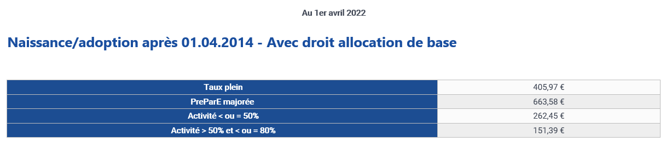
La Prestation Partagée d’Education de l’Enfant
Montants
4

Slide 24
La Prestation Partagée d’Education de l’Enfant
Exemples
5
Exemple
Naissance d’un 2ème enfant le 5 janvier 2022. Fin de congé de maternité le 15 Mars 2022, puis cessation d’activité pour élever ce nouvel enfant.
PreParE taux plein à compter de ?
Réponse : avril 2022 (mois suivant la cessation d’activité).
Exemple
Naissance d’un 1er enfant le 5 mai 2022. Fin de congé de maternité le 15 Mai 2022, puis cessation d’activité pour élever ce nouvel enfant.
PreParE taux plein à compter de ?
Réponse : mai 2022, moi-même de la cessation d’activité car 1er enfant (exception).
l’année N= Année en cours

Slide 25
Le Complément Mode de Garde (Cmg)
Objectif
Conditions de droit
La réforme de Mai 2019
La démarche
Montants/plafonds
Exemple
1
2
3
4
5
6

Slide 26
Le Complément Mode de garde
Objectif
1
Le Cmg est versé à un allocataire ayant à charge un enfant âgé de moins de 6 ans, et exerçant une activité. Ainsi, il fait garder son enfant en employant:
  Une assistante maternelle agréée (sous certaines conditions liées à la rémunération de l’assistante maternelle)
  Et / ou une garde d’enfant à domicile
  En ayant recours à une structure habilitée pour assurer la garde d’enfants ou à une micro-crèche permet également de bénéficier de cette prestation.
Les situations assimilées à de l'activité :
de congés payés ; d'indemnisation au titre de la maladie, d'un accident de travail, de la maternité, de la paternité, de l'adoption, de l'allocation de remplacement pour maternité ou paternité ; de stages de formation rémunérée ; d'indemnisation au titre du chômage.
Certaines situations professionnelles ouvrent droit avec une dérogation:
Les bénéficiaires d’Aah
Les bénéficiaires d'allocation de solidarité spécifique,
Les étudiants si les 2 membres couples sont étudiants. Il en est de même pour le personne isolée étudiante
…

Slide 27

Le Complément Mode de garde
Conditions de droit
2
L’ouverture du droit s’effectue au mois du dépôt de la demande
ou au mois d’embauche / recours à la structure. Il s’agit d’une prise en charge :
partielle du salaire (3 taux différents modulés en fonction des ressources)
partielle ou totale des cotisations sociales (en fonction du mode de garde).
Le droit peut s’ouvrir le mois précédant la demande, sur réclamation des familles pour les demandes déposées à compter du 01.11.2018
Notes:
Commentaire : Point de vigilance sur Cmg structure pas de prise en charge des cotisations et pour crèche municipale ou associatives avec des subventions Caf c’est le quotient familial qui permet de calculer le montant à payer par l’allocataire
Démarche d’animation des conditions de droit
Temps 1 : conditions d’attribution
Temps 2 : conditions d’ouverture du droit
Temps 4 : renouvellement du droit
Temps 3 : fin de droit

Slide 28
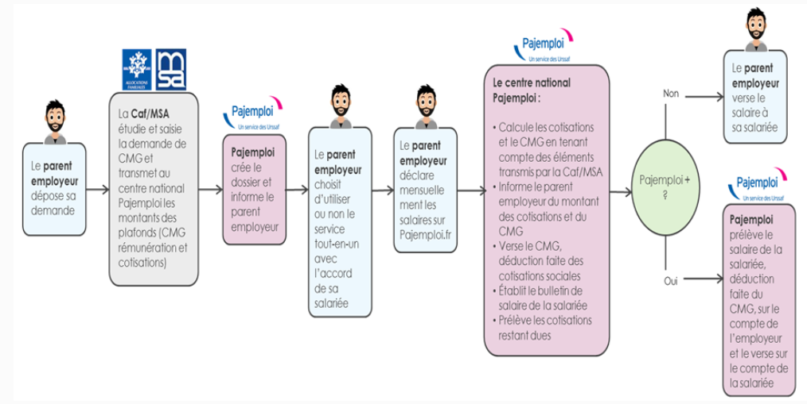
Le Complément Mode de garde
La réforme de Mai 2019
3
Mise en place depuis mai 2019 , ses objectifs sont de :
simplifier les démarches des parents employeurs d’un(e) assistant(e) maternel(le) ou
d’un(e) garde d’enfants à domicile.
rendre un service de meilleure qualité aux usagers, parents employeurs et salarié(e)s.

Slide 29
Le Complément Mode de Garde
La démarche
4
Si déjà allocataire
Si non allocataire
Dans l’espace Mon Compte, se rendre dans la rubrique « Faire une demande de prestation »
Demande à effectuer sur caf.fr > Les services en ligne > Faire une demande de prestation >. Après avoir créer son espace personnel.
Le formulaire est à télécharger sur Caf.fr

Slide 30
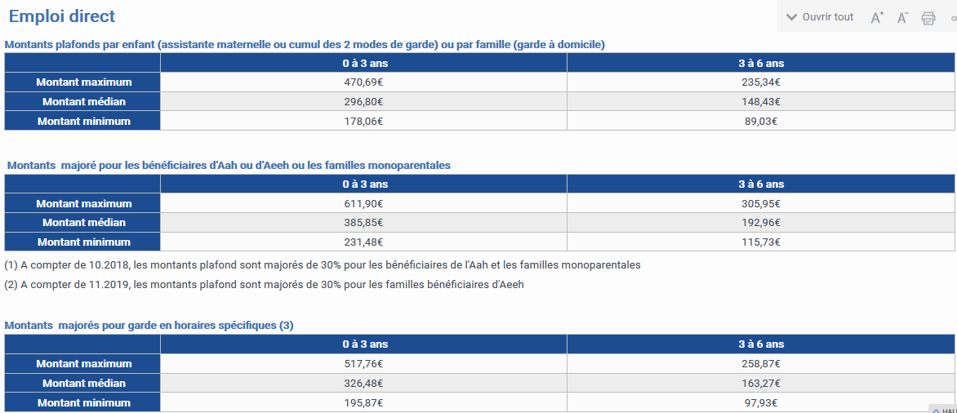
Le Complément Mode de Garde
Montant – Emploi direct assistante maternelle ou garde à domicile
5

Slide 31
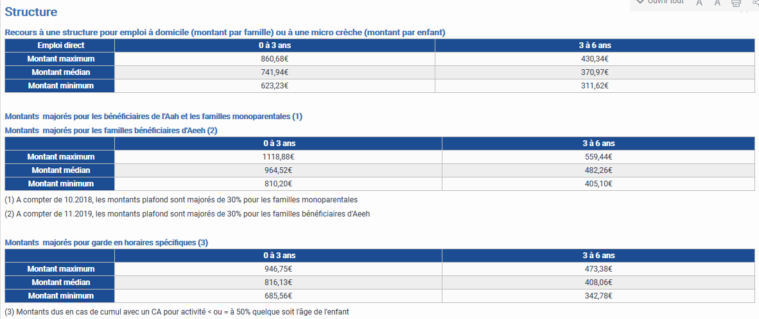
Le Complément Mode de Garde
Montant- Structure garde à domicile
5

Slide 32
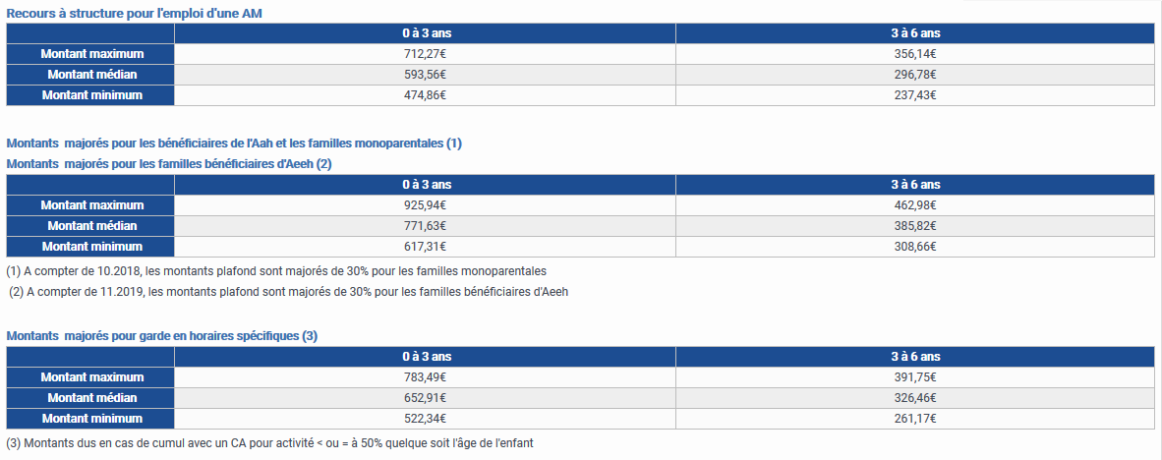
Le Complément Mode de Garde
Montant – Structure assistante maternelle
5

Slide 33
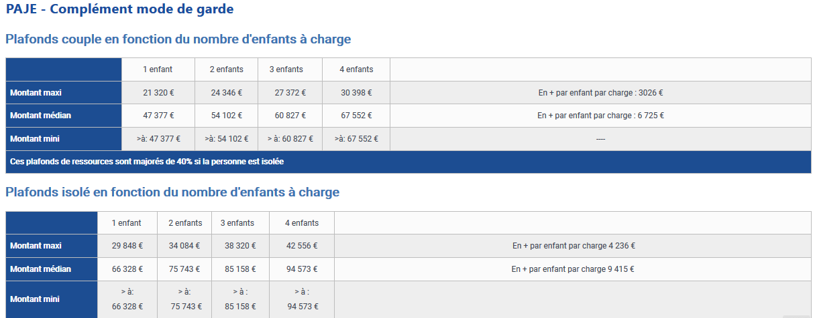
Le Complément Mode de Garde
Les plafonds
5

Slide 34
Le Complément Mode de Garde
Exemples
6
Exemple 1
Famille de 2 enfants de 8 ans et 5 mois. Après son congé maternité, Madame reprend son emploi et fait garder son enfant par une assistante maternelle agréée depuis le 25 juillet. Elle fait une demande de Cmg le 6 août. L'assiette ressources est de 25617 €. Le salaire net du mois de août est de 410 €.
la date d'ouverture de droit au Cmg et le montant du Cmg versé à la famille ?
Réponse: Ouverture de droit au Cmg : août (mois de la demande).
salaire 410 x 85% = 348,50 €
plafond Cmg 2 enfants (montant médian Barème 04/2020) : 296,51 (enfant de 0 à 3 ans)
Le montant du Cmg est limité au montant plafond 296,51 €
Les cotisations sont prises en charge en totalité par la Caf.
Pas de droit Cmg pour le mois de juillet (sauf réclamation de l’allocataire) et la famille doit également régler le montant des cotisations pour ce mois.
l’année N= Année en cours

Slide 35
Les Allocations familiales
Objectif
Conditions de droit
Démarches
Montant
Exemples
1
2
3
4
5

Slide 36
Les Allocations familiales
Objectif
1
Les Allocations familiales sont versées aux familles ayant à charge au moins deux enfants de moins de 20 ans.
Une majoration des AF est versée pour chaque enfant à charge lorsque ce dernier atteint 14 ans (sauf pour l’ainé d’une famille de deux enfants).
Une allocation Forfaitaire est versée pour l'ainé d'une famille d'au moins 3 enfants à charge, âgé de 20 à 21 ans.
Depuis le 01/07/2015, le montant de ces trois prestations est modulé en fonction des ressources de la famille.

Slide 37
Les Allocations Familiales
Conditions de droit
2
Le droit aux AF s’ouvre le mois suivant la naissance ou l’arrivée du deuxième enfant.
Le droit à la majoration des AF s’ouvre au mois suivant les 14 ans de l’enfant.
Le droit au forfait AF s’ouvre au mois des 20 ans de l’enfant.
Le droit aux AF n’est plus payé lorsque la famille a moins de 2 enfants à charge au regard de la situation de l’ainé, ou de son âge (plus de 20 ans)
Le droit à la majoration des AF s’éteint au mois du 20 ^{ème} anniversaire de l’enfant. Ce droit est réétudié lorsque la famille passe de 3 à 2 enfants à charge.
Le droit au forfait AF s’éteint au mois du 21ème anniversaire de l’enfant ou lorsque la famille passe de 3 à 2 enfants à charge.
Notes:
Démarche d’animation des conditions de droit
Temps 1 : conditions d’attribution
Temps 2 : conditions d’ouverture du droit
Temps 4 : renouvellement du droit
Temps 3 : fin de droit

Slide 38
Les allocations familiales
La résidence alternée
2
Depuis le 1er mai 2007, la résidence alternée des enfants mineurs a été prise en compte
D'un commun accord, les parents peuvent :
soit désigner celui qui sera allocataire unique pour toutes les prestations,
soit opter pour le partage des Af et désigner un allocataire pour les autres prestations.
Le choix effectué d'un commun accord ne peut être modifié avant un an,
sauf modification des modalités de résidence du ou des enfants.
En cas de désaccord :
Sur demande du parent non allocataire, les Af sont partagées et les autres prestations continuent
d'être servies au parent déjà allocataire.

Slide 39
Les Allocations familiales
Démarches
3
Le droit aux AF est automatique.
Seule la déclaration de ressources est à effectuer sur le site caf.fr.

Slide 40
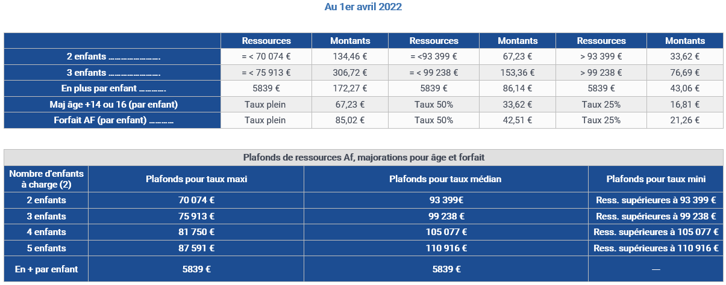
Les allocations familiales
Montant/Plafond
4

Slide 41
Les allocations familiales
Exemples
5
Exemple 1
Couple avec 1 enfant à charge de 6 ans . Un second enfant naît en Janvier 2022.
Le droit aux Af s’ouvre ?
Réponse: Février 2022 (allocation de base + allocations familiales)
Exemple 2
Couple avec 1 enfant né le 10 aout 2002 . Un second enfant naît le 12 avril 2022.
Le droit aux Af s’ouvre ?
Réponse: mai 2022 jusque juillet 2022 inclus (puis poursuite de l’allocation de base)
l’année N= Année en cours

Slide 42
Le Complément familial
Objectif
Conditions de droit
Démarches
Montant
Exemples
1
2
3
4
5

Slide 43
Le complément familial
Objectifs
1
Le Complément Familial est versé aux familles ayant à charge au moins 3 enfants tous âgés d'au moins 3 ans et de moins de 21 ans.
Cette prestation est versée en fonction des ressources de la famille.

Slide 44
Le Complément familial
Conditions de droit
2
Le droit au CF s’ouvre le mois des 3 ans du dernier enfant ou le mois suivant l’arrivée d’un troisième enfant ayant plus de 3 ans. Il assure le relais de l’AB pour les familles nombreuses.
Le droit s’éteint lorsque la famille passe de 3 à 2 enfants à charge ( 21ème anniversaire de l’ainé ou départ de cet enfant) ou le mois suivant la naissance d’un 4ème enfant.
Notes:
Démarche d’animation des conditions de droit
Temps 1 : conditions d’attribution
Temps 2 : conditions d’ouverture du droit
Temps 4 : renouvellement du droit
Temps 3 : fin de droit

Slide 45
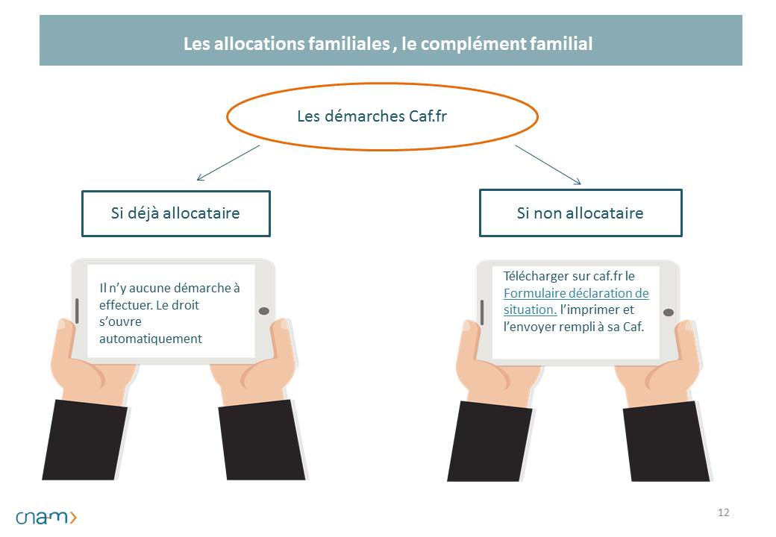
Le Complément familial
Démarches
3

Slide 46
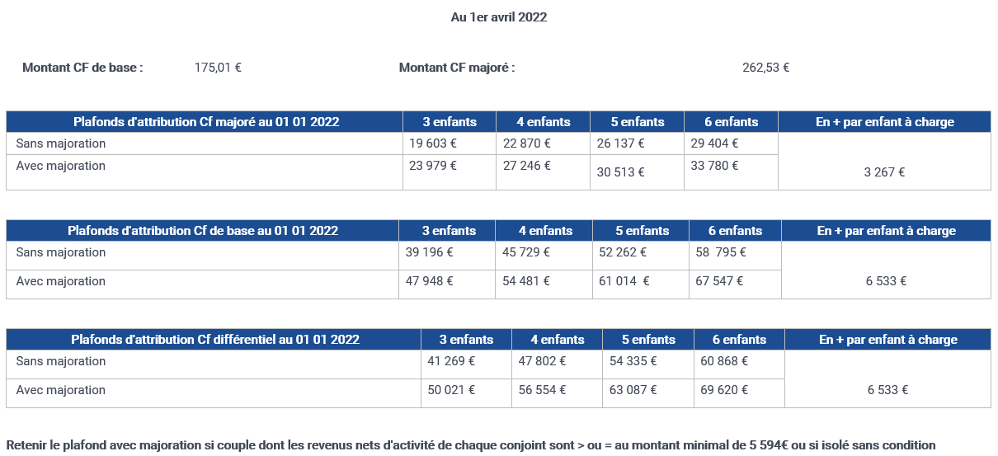
Le Complément familial
Montant
4

Slide 47
Le Complément familial
Exemples
5
Exemple:
Famille avec 3 enfants à charge au sens des prestations familiales
Sophie âgée de 20 ans et 3 mois
Ludovic âgé de 17 ans
Jean âgé de 15 ans
Déterminer les droits théoriques de la famille.
Réponse:
Allocations familiales pour 2 enfants de – 20ans (Jean et Ludovic)
Complément familial car 3 enfants de + de 3 ans et – de 21 ans (Jean, Ludovic et Sophie)
(+majoration AF + forfait Af)

Slide 48
L’ Allocation de Rentrée Scolaire
Objectif
Conditions de droit
Démarches
Montant
Exemples
1
2
3
4
5

Slide 49

L’ Allocation de Rentrée Scolaire
Objectifs
1
L’ARS est versée aux familles ayant à charge un enfant scolarisé, âgé de 6 ans (au plus tard au 31 décembre qui suit la rentrée scolaire) et de moins de 18 ans au 16 septembre de l'année considérée.
Le montant de cette prestation est modulé en fonction des ressources de la famille et en fonction de l’âge de l’enfant.

Slide 50
L’ Allocation de Rentrée Scolaire
Conditions de droit
2
Le droit est versé automatiquement pour les enfants âgés de plus de 6 ans et de moins de 16 ans.
Il est subordonné à la présentation d'un certificat de scolarité pour un enfant âgé de moins de 6 ans (au 31 décembre qui suit la rentrée scolaire)
Notes:
Démarche d’animation des conditions de droit
Temps 1 : conditions d’attribution
Temps 2 : conditions d’ouverture du droit
Temps 4 : renouvellement du droit
Temps 3 : fin de droit

Slide 51
L’ Allocation de Rentrée Scolaire
Démarches
3
La prestation est subordonnée à une téléprocédure sur caf.fr ou une attestation sur l’honneur de l’inscription de l’enfant dans un établissement scolaire pour un enfant âgé de 16 à 18 ans.
Dans l’espace Mon Compte.

Slide 52
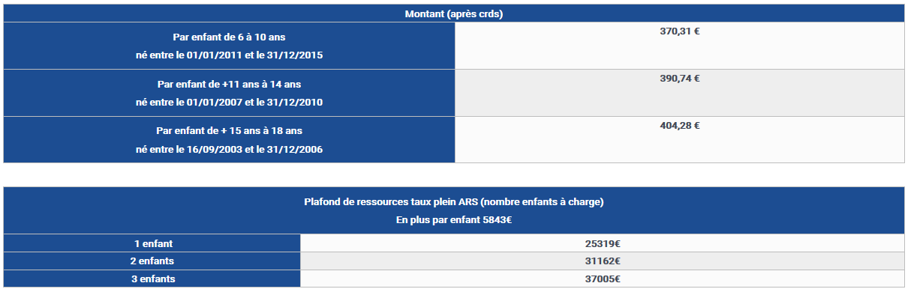
L’ Allocation de Rentrée Scolaire
Montant/Plafond
4
ARS Rentrée 2021

Slide 53
L’ Allocation de Rentrée Scolaire
Exemples
5
Exemple
La famille GASPARD assume la charge de trois enfants :
Matt âgé de 19 ans
Louis âgé de 17 ans
Nelly âgée de 13 ans
Quel droit Ars?
Réponse
Matt : Pas de droit car il a + de 18 ans
Louis : droit sous réserve de la téléprocédure sur caf.fr ou d’un certificat de scolarité (car âgé de 17 ans )
Nelly droit automatique (car âgée de – de 16 ans)
l’année N= Année en cours

Slide 54
L’ Allocation de Soutien Familial
Objectif
Conditions de droit
Démarches
Montant
Exemples
L’ARIPA
1
2
3
4
5
6

Slide 55
L’ Allocation de Soutien Familial
Objectifs
1
Cette allocation est versée :
à un allocataire vivant seul et ayant à charge un enfant âgé de moins de 20 ans, privé d’un de ses parents à la suite d’un décès ou séparation sans jugement (dans ce cas on parle d’ASF Non récupérable).
à un allocataire vivant seul pour compléter une pension alimentaire fixée, dont le montant est faible et inférieur au montant de l’ASF (dans ce cas, on parle d’ASF complémentaire)
Lorsqu’une pension fixée par jugement n’est plus versée depuis au moins 1 mois. La Caf engage alors une procédure de recouvrement pour récupérer la pension alimentaire auprès de l’autre parent. Dans ce cas, on parle d’ASF recouvrable : la Caf peut mettre en œuvre différentes procédures de recouvrement forcé et verse à titre d’avance la pension alimentaire. Si l’allocataire vit en couple, la caf peut engager la procédure de recouvrement mais sans versement de l’ASF.

Slide 56
L’ Allocation de Soutien Familial
Conditions de droit
2
Le droit est versé automatiquement le mois suivant :
  la naissance d’un enfant dont la filiation n'est établie qu'à l'égard de l'un de ses parents
  le décès de l’autre parent.
Dans le cadre d’une demande de Rsa Il est versé automatiquement le mois même du dépôt de la demande à la personne isolée ayant à charge un enfant de moins de 20 ans pendant 4 mois.
Dans les autres cas Le droit est subordonné à une demande d’Allocation de Soutien Familial.
La prestation n’est plus versée lorsque l’enfant atteint 20 ans ou n’est plus à charge ou si l’une des conditions n’est plus remplie.
Cette prestation peut être versée uniquement pendant 4 mois lorsque l’allocataire n’engage pas de démarches en vue de la fixation d’une pension alimentaire.
Notes:
Démarche d’animation des conditions de droit
Temps 1 : conditions d’attribution
Temps 2 : conditions d’ouverture du droit
Temps 4 : renouvellement du droit
Temps 3 : fin de droit

Slide 57
L’ Allocation de Soutien Familial
Démarches
3
Dans l’espace Mon Compte
Ou dans
Les services en ligne > Faire une demande de prestation
Création (ou connexion) d’un espace personnel préalablement à l’accès.

Slide 58
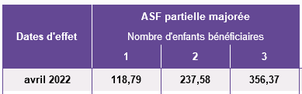
L’ Allocation de Soutien Familial
Montant
4

Slide 59
L’ Allocation de Soutien Familial
Exemples
5
Exemple 1
Enfant né le 28 février 2010. Non reconnu par le père. Situation familiale de l'allocataire: célibataire depuis toujours.
période de droit à l'Asf ?
Réponse 1: droit de mars 2010 (mois suivant la naissance) au mois de janvier 2030 (mois (mois précédent les vingt ans)
Exemple 2
Enfant né le 28 février 2010. Non reconnu par le père. Situation familiale de l'allocataire: célibataire . Nous déclare une vie commune à compter du 7 juillet 2022
période de droit à l'Asf ?
Réponse 2:
droit de mars 2010 (mois suivant la naissance) à juin 2022 (mois précédent la vie maritale)

Slide 60
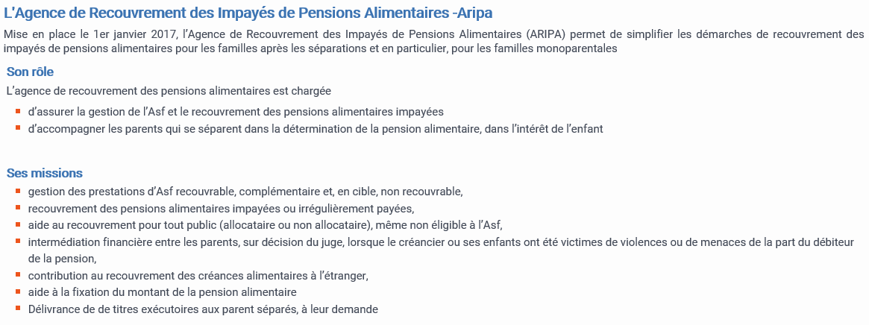
ASF : Actualités
L’ARIPA
6

Slide 61
Garantie contre les impayés de pensions alimentaires
La GIPA
7
Rdv sur Le site internet de l’ARIPA
Possibilité de faire une estimation du montant minimum de la pension alimentaire
Pour une demande de recouvrement Téléchargez cette demande et transmettez-là à votre Caf ou votre MSA.

Slide 62
L’ Allocation Forfaitaire Décès - ADE
Objectif
Conditions de droit
Démarches
Montant
Exemples
1
2
3
4
5

Slide 63
L’ Allocation Forfaitaire Décès - ADE
Objectifs
1
L’ADE est une prestation familiale. Elle permet de renforcer le soutien aux familles confrontées au décès d’un enfant.
Elle versée pour les décès d’un enfant survenus à compter du 1er Juin 2020
Ou en cas de décès intervenant à compter de la vingtième semaine de grossesse.
Cette allocation est attribuée aux foyers allocataires et non allocataires.

Slide 64
L’ Allocation Forfaitaire Décès - ADE
Conditions de droit
2
L’enfant doit être :
à charge au sens des prestations
âgé de 24 ans et 11 mois au plus.
ne doit pas être allocataire à titre personnel au titre des prestations familiales et/ou d’une aide personnelle au logement (mais peut être allocataire à titre personnel de l’AAH et/ou du RSA et/ou de la PPA uniquement. )
Aucun lien de parenté n’est exigé avec l’allocataire (enfants adoptés, enfants recueillis en qualité de tiers digne de confiance)
L’ADE n’est pas cumulable avec le capital décès versé par la Cpam, la Carsat et certains régimes spéciaux, propre à l’enfant décédé. Le Capital décès versé par une mutuelle ou une assurance privée est cumulable.
Notes:
Démarche d’animation des conditions de droit
Temps 1 : conditions d’attribution
Temps 2 : conditions d’ouverture du droit
Temps 4 : renouvellement du droit
Temps 3 : fin de droit

Slide 65
L’ Allocation Forfaitaire Décès - ADE
Démarches
3
Pour les allocataires, le versement est automatique. Aucune demande n’est nécessaire.
Pour les non allocataires :
Formuler une demande dans la limite de la prescription biennale.
Un formulaire de demande « d’allocation versée en cas de décès d’un enfant » est à télécharger sur caf.fr > Nouveaux formulaires disponibles en ligne > Demande d'allocation versée en cas de décès d'un enfant
Visualiser le formulaire
Ce formulaire doit être accompagnés de tous les documents nécessaires à l’affiliation, au paiement et à l’étude du droit :
  Déclaration de ressources
  Rib
  Justificatif de la régularité du séjour (allocataire – conjoint et enfant)
  Acte d'enfant déclaré sans vie ou acte de décès
Etre adressé à la caf du département de résidence de l’usager soit :
par courrier ,
par l’espace « Mon compte » fonctionnalité : Transmettre un document

Slide 66
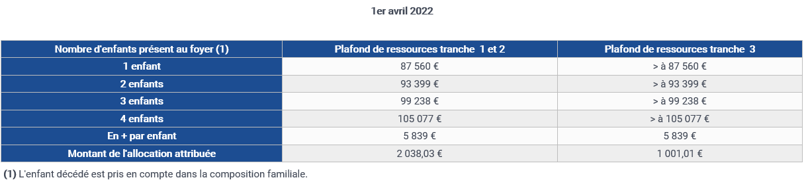
L’ Allocation Forfaitaire Décès - ADE
Montant
4

Slide 67
L’ Allocation Forfaitaire Décès - ADE
Exemples
5
Exemple :
Enfant de 23 ans, salarié au smic, bénéficiaire de prime d’activité vivant au foyer de ses parents. Au décès de l’enfant les parents peuvent bénéficier de l’Ade,

